Slide 1
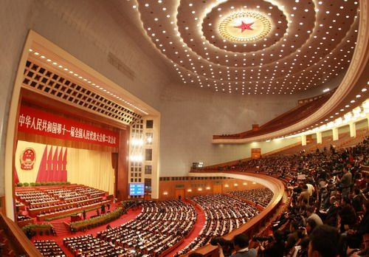
单项选择题
1、人民代表是国家权力的直接行使者，宪法赋予他们特有的权利和义务。下列属于人民代表享有的权利的是：①立法权 ②发言、表决免责权 ③任免权 ④质询权 ⑤提案权 ⑥决定权
不把人大权力与人大代表权利混淆
A、①③⑥
B、②③⑤
√
C、②④⑤
D、①③④⑤

Slide 2
单项选择题
中国共产党第十九届代表大会报告在谈到完善社会主义民主制度时指出：“坚持和完善人民代表大会制度，保证人民代表大会及其常委会依法履行职能”。在下列选项中，属于全国人大常委会职能的是
A 制定和修改宪法
B 依法管理国家行政事务
C 制定法律，监督宪法和法律的实施
D 依法裁决有争议的诉讼案件
注意主语
√

Slide 3
人大代表的权力
审议议案
人大代表的权力
表决各项决定
人大代表有权依照法律规定的程序，向人民代表大会提出议案
提案权
人大代表有权依照法律规定的程序，对政府等机关的工作提出质问并要求答复
质询权

Slide 4
人大代表职责
1、与人民群众保持密切联系，听取和反映人民群众的意见和要求，帮助所在地方政府推进工作
2、模范遵守宪法和法律，努力为人民服务，并接受人民监督。
3、依照宪法和法律规定，参加行使国家权力

Slide 5
归纳:人大代表与人民的关系
1、人民民主选举人民代表
1、人大代表与人民群众保持密切联系，听取和反映人民群众的意见和要求。
2、努力为人民服务，对人民负责，并接受人民监督。
3、人大代表代表人民的利益和意志行使职权(按照宪法和法律规定的各项职权，参加行使国家权力)。
4、协助宪法和法律的实施
人民代表的义务

Slide 6
人民代表大会制度
我国的根本政治制度

Slide 7
一、我国的政权组织形式
是一个国家的政权机关的组织形式
1.国体与政体
国体决定政体，政体是国体的反映

Slide 8
当代国家政体的基本类型
含
义
国家元首：世袭的君主 ，权力受到限制
君主
立宪
制
议会
制君
主立
宪制
议会：最高立法机关
君主：国家元首（象征性）
政府：行政权，由议会产生等
形
式
特
征
特
征
议会与政府间彼此独立
政府由当选总统组织
总统国家元首即政府首脑
总统制
共和
民主
共和
制
形
式
议会制
共和
特
征
议会立法组织监督政府
政府议会中多数党组织
总统是国家元首，虚位

Slide 9
2、人大制
（1）人民代表大会制度的含义：
人民代表大会制度是按照民主集中制原则，由人民选举代表组成人民代表大会作为国家权力机关，并由人大产生其他国家机关，以实现人民民主专政历史任务的政权组织形式

Slide 10
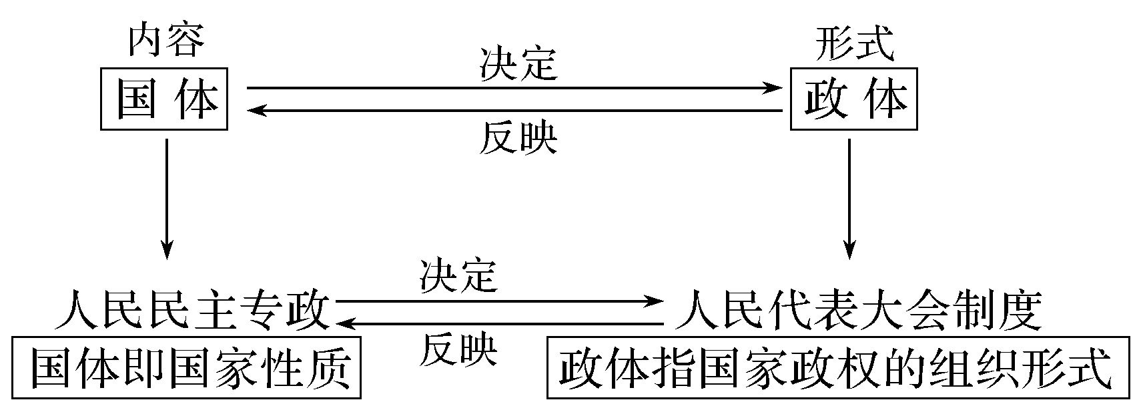
(2)决定因素：
人民代表大会制度是由我国人民当家作主的社会主义国家性质决定的。
归纳 国体与政体的关系

Slide 11
(3)基本功能：
中国共产党是我国社会主义事业的领导核心，代表着最广大人民的根本利益。人民代表大会制度的一项基本功能，就是把体现广大人民群众根本利益的党的路线、方针、政策依照法定程序转化为国家意志，并使之成为全体公民共同遵守的法律规范。

Slide 12
(4)地位：人民代表大会制度是我国的根本政治制度。
一方面，人民代表大会制度在国家政治生活中体现人民当家作主，突出强调权为民所赋，最充分地体现了社会主义国家的本质要求。
另一方面，人民代表大会制度在我国政治制度体系中居于核心地位，国家的其他制度，包括行政制度、监察制度、司法制度等，都是由人民代表大会通过立法创制出来的，都要受其统领和制约。

Slide 13
3.人民代表大会制度的优势
(1)人民代表大会制度保障了人民当家作主。
人民代表大会制度有力地保证了全国各族人民依法享有宪法和法律规定的广泛的民主权利，促进了人民民主专政国家的巩固和发展。
(2)人民代表大会制度动员了全体人民以国家主人翁的姿态投身于社会主义建设。
人民代表大会制度广泛调动了人民群众建设社会主义的积极性、主动性、创造性。

Slide 14
3.人民代表大会制度的优势
(3)人民代表大会制度保证了国家机关协调高效运转。
人民代表大会作为国家权力机关统一行使国家权力，集体行使职权，集体决定问题；
在人民代表大会统一行使国家权力的前提下，国家行政机关、监察机关、审判机关、检察机关各司其职，各尽其责，既能保证国家权力始终掌握在人民手中，又有利于各个国家机关分工合作，协调一致地履行职责。

Slide 15
中央国家机关组织系统简表
全国人大
国家主席
全国人大常委会
最高人民检察院
最高人民法院
国务院
各部、委
中央军事委员会
权力机关
立法机关
行使立法权
国家元首
国家监察委员会
监察机关
行使监察权
法律监督机关
行使检察权
审判机关
行使审判权
行政机关
行使行政权

Slide 16
我国国家机构的组织体系
权力机关
行政机关
司法机关
军事机关
1
全国人民代表大会
中央人民政府
最高人民法、检
中央军事委员会
2
省人民代表大会
省人民政府
省高级人民法、检
大军区
省军区
3
市人民代表大会
市人民政府
市中级人民法、检
军分区
4
县人民代表大会
县人民政府
县初级人民法、检
武装部
5
镇人民代表大会
乡镇人民政府
选民

Slide 17
3.人民代表大会制度的优势
(4)人民代表大会制度维护了国家统一和民族团结。
在中央的统一领导下，合理划分中央和地方的职权，充分发挥中央和地方两个积极性；各少数民族聚居的地方实行民族区域自治，巩固和发展平等团结互助和谐的社会主义民族关系，实现全国各族人民的大团结。
(5)人民代表大会制度是坚持党的领导、人民当家作主、依法治国有机统一的根本政治制度安排，体现了中国特色社会主义的制度优势，必须长期坚持、不断完善。

Slide 18
思考：有同学认为：西方实行议会制，议会行使立法权，政府行使行政权，法院行使司法权。我国实行人民代表大会制，全国人大行使立法权，国务院负责全国行政工作，最高人民法院和最高人民检察院行使审判权和法律监督权。两者没有什么区别，只是叫法不同。而西方的议会制由来已久，更完善，所以我们应该实行西方的议会制。

Slide 19
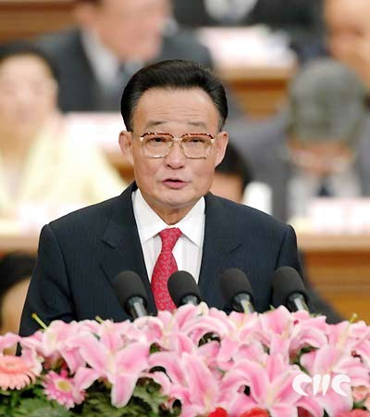
2012年3月9日下午，第十一届全国人民代表大会第五次会议举行，吴邦国作全国人大常委会工作报告。
吴邦国称，人民代表大会制度等是中国发展进步的根本制度保障，要把人民代表大会制度理直气壮地坚持好完善好，充分认识人民代表大会制度与西方资本主义国家政体的本质区别。在重大原则问题上做到头脑清醒、立场坚定、旗帜鲜明，坚定不移走中国特色社会主义政治发展道路。

Slide 20
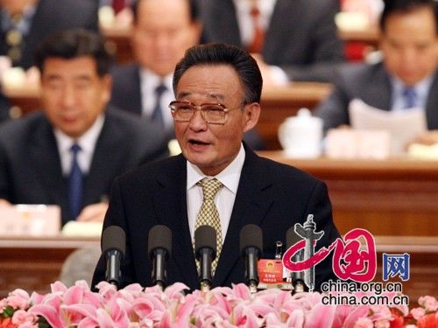
[吴邦国] 人大监督与“一府两院”的工作，目标是完全一致的，不是相互掣肘，不是唱“对台戏”。人大依法搞好监督，有利于推动“一府两院”改进工作;“一府两院”依法自觉接受人大监督，有利于依法行政和公正司法。
监督权是宪法法律赋予人大的重要职权，人大监督是代表国家和人民进行的具有法律效力的监督，是不可替代的。人大监督包括法律监督和工作监督，内容非常丰富，任务相当繁重，是大有可为的。

